Slide 1
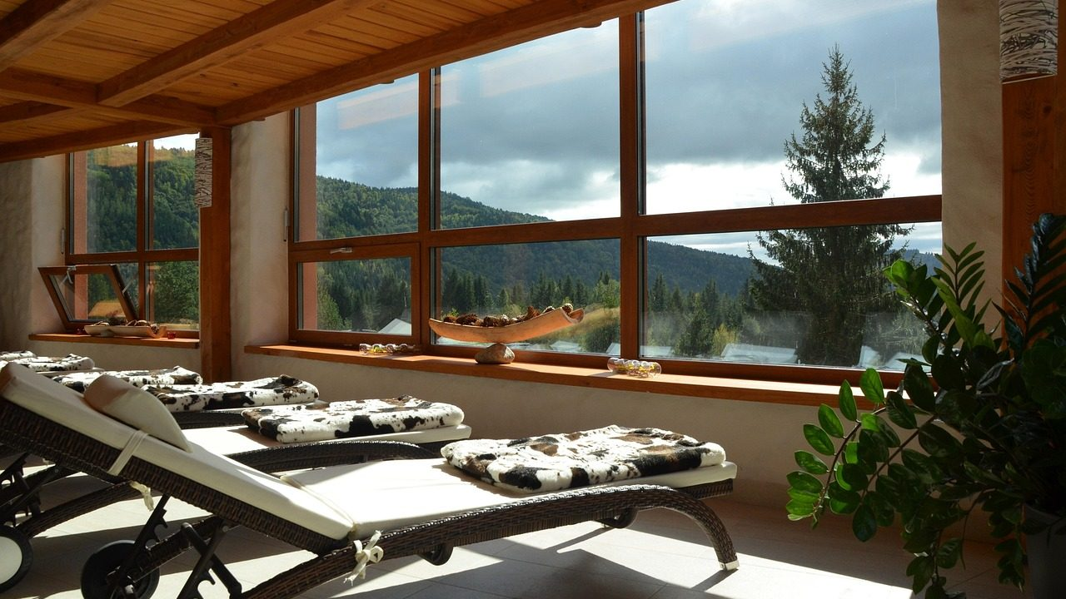
Modelos de servicio:
autoempleo, cabina,
local, spa, domicilio y
empresas
Salud y Estética
Ver el OA en saludyestetica.lumbre.lat
Notes:
Objeto de aprendizaje de Lumbre · Salud y Estética
Enlace: https://saludyestetica.lumbre.lat/object/sye-c43-r01-oa01-modelos-de-servicio

Slide 2
Acerca de este OA · 1 de 2
Objetivo
Comparar seis modelos de servicio de masaje —autoempleo, cabina rentada, local propio, spa, domicilio y empresas— por sus ventajas, límites y requisitos, para elegir uno con supuestos escritos y sin confundir facturación, utilidad y efectivo.
Modelos de servicio: autoempleo, cabina, local, spa, domicilio y empresas
2 / 74
Notes:
Enlace al OA: https://saludyestetica.lumbre.lat/object/sye-c43-r01-oa01-modelos-de-servicio

Slide 3
Acerca de este OA · 2 de 2
Descripción
Primera lección del curso 43. Los seis modelos se comparan con los mismos criterios: costo fijo, control del espacio, acceso al cliente, carga administrativa y requisitos. Incluye un caso ficticio con cifras hipotéticas y el enlace al curso 17 para calcular el margen.
Autoría: Salud y Estética
Etiquetas: modelos de negocio · masoterapia · costos fijos · autoempleo · local
Modelos de servicio: autoempleo, cabina, local, spa, domicilio y empresas
3 / 74
Notes:
Continuación de «Acerca de este OA» (2 de 2).

Slide 4
Modelos de servicio: autoempleo, cabina, local, spa, domicilio y empresas · 1 de 3
Público y alcance
Personas que ya dan masaje o quieren abrir un negocio de masoterapia y necesitan comparar modelos de operación. Curso intermedio: se supone el curso 17 o experiencia equivalente en costos. Es formación educativa; no habilita para ejercer, no sustituye asesoría legal, fiscal o sanitaria y no confirma trámites de ninguna jurisdicción.
Modelos de servicio: autoempleo, cabina, local, spa, domicilio y empresas
4 / 74

Slide 5
Modelos de servicio: autoempleo, cabina, local, spa, domicilio y empresas · 2 de 3
Ana lleva dos años dando masaje los sábados en una cabina que comparte con una esteticista. Un conocido le ofrece un local con vitrina, a dos calles del mercado, y le dice que «un negocio de verdad necesita su propio espacio». Ana hace la cuenta con entusiasmo: la renta cabe si trabaja cinco días.
Modelos de servicio: autoempleo, cabina, local, spa, domicilio y empresas
5 / 74
Notes:
Continuación de «Modelos de servicio: autoempleo, cabina, local, spa, domicilio y empresas» (2 de 3).

Slide 6
Modelos de servicio: autoempleo, cabina, local, spa, domicilio y empresas · 3 de 3
Lo que no ha contado es el depósito, la lavandería, los traslados, las horas de administración ni las citas que hoy llegan porque la esteticista tiene clientela. En otra conversación, una colega le propone ir a domicilio y un hotel le ofrece dos tardes por comisión. Las tres opciones son modelos distintos, no escalones del mismo camino.
Esta lección compara ventajas, límites y requisitos para elegir con supuestos escritos y con la agenda real sobre la mesa.
Modelos de servicio: autoempleo, cabina, local, spa, domicilio y empresas
6 / 74
Notes:
Continuación de «Modelos de servicio: autoempleo, cabina, local, spa, domicilio y empresas» (3 de 3).

Slide 7
El modelo es una decisión de costos y de control · 1 de 2
Un modelo de servicio no es un puesto de trabajo ni un logo: es la forma de organizar el espacio, el acceso al cliente, los costos y la responsabilidad. Las mismas manos pueden trabajar en una cabina rentada, en un local propio, en el spa de un hotel, en la casa de la persona o en una empresa. Lo que cambia no es la técnica: cambia quién paga la renta, quién es dueño de la agenda, quién decide el precio y cuánto cuesta tener las luces encendidas aunque no llegue nadie. Comparar modelos con la misma lista evita elegir por imitación o por lo que se ve en una fotografía.
Modelos de servicio: autoempleo, cabina, local, spa, domicilio y empresas
7 / 74

Slide 8
El modelo es una decisión de costos y de control · 2 de 2
Dos preguntas ordenan la comparación. La primera: ¿quién paga el espacio y con qué dinero, si la agenda del mes viene vacía? La segunda: ¿quién es dueño de la relación con el cliente, de sus datos y de la decisión de volver? Un modelo puede dar clientes y quitar control; ese intercambio tiene un costo que no aparece en la factura. Antes de firmar conviene escribir los supuestos: renta, depósito, servicios, traslados, lavado y horas de administración. Sin ese papel, el modelo se elige por lo que se ve y se paga por lo que no se vio.
Modelos de servicio: autoempleo, cabina, local, spa, domicilio y empresas
8 / 74
Notes:
Continuación de «El modelo es una decisión de costos y de control» (2 de 2).

Slide 9
Autoempleo y domicilio: empezar con lo que ya se tiene · 1 de 5
El autoempleo es el modelo de una sola persona: agenda, atención, cobro, lavado y compras. Su ventaja es el costo fijo bajo y el control completo del precio y del horario. Su límite es la capacidad: las sesiones posibles dependen de las manos y de la energía, y la administración ocurre en horas que no se cobran. Un autoempleado puede llenar la semana y aun así no saber cuánto ganó, porque confunde lo que cobró con lo que le quedó. La hoja de costos del curso 17 es la que separa esas dos cosas y la que permite decir si el modelo alcanza.
Modelos de servicio: autoempleo, cabina, local, spa, domicilio y empresas
9 / 74

Slide 10
Autoempleo y domicilio: empezar con lo que ya se tiene · 2 de 5
El domicilio lleva el servicio a la casa de la persona. Ahorra renta y acerca el masaje a quien no quiere o no puede trasladarse; a cambio, el espacio no se controla. Hay que cargar camilla, textiles y aceites, calcular el traslado, preguntar por escaleras, mascotas, niños y ruido, y resolver dónde lavar. También hay que cuidar la seguridad de quien atiende: avisar a alguien dónde se está, confirmar la cita y no iniciar en un lugar que no permita detenerse y salir. El domicilio no es «lo mismo pero en otra casa»: es otro modelo, con otros tiempos y otros riesgos.
Modelos de servicio: autoempleo, cabina, local, spa, domicilio y empresas
10 / 74
Notes:
Continuación de «Autoempleo y domicilio: empezar con lo que ya se tiene» (2 de 5).

Slide 11
Autoempleo y domicilio: empezar con lo que ya se tiene · 3 de 5
Qué compara esta lección
Compara seis modelos de operación de un negocio de masajes por costo fijo, control, acceso al cliente y requisitos. No es asesoría legal, fiscal ni sanitaria, y no afirma que un modelo sea obligatorio o esté exento de trámites.
Modelos de servicio: autoempleo, cabina, local, spa, domicilio y empresas
11 / 74
Notes:
Continuación de «Autoempleo y domicilio: empezar con lo que ya se tiene» (3 de 5).

Slide 12
Autoempleo y domicilio: empezar con lo que ya se tiene · 4 de 5
Cifras hipotéticas
Todos los montos de esta lección son ejemplos inventados en pesos mexicanos, con supuestos escritos. No son precios de mercado, cotizaciones ni obligaciones fiscales. Cada negocio debe sustituirlos por sus propios números y confirmar sus trámites en el municipio.
Modelos de servicio: autoempleo, cabina, local, spa, domicilio y empresas
12 / 74
Notes:
Continuación de «Autoempleo y domicilio: empezar con lo que ya se tiene» (4 de 5).

Slide 13
Autoempleo y domicilio: empezar con lo que ya se tiene · 5 de 5
La pregunta del contrato
Antes de firmar, pregunta qué pasa si te vas antes, si puedes subrentar, quién lava y quién atiende las quejas. Si la respuesta no está por escrito, todavía no es una condición del modelo: es una promesa verbal.
Modelos de servicio: autoempleo, cabina, local, spa, domicilio y empresas
13 / 74
Notes:
Continuación de «Autoempleo y domicilio: empezar con lo que ya se tiene» (5 de 5).

Slide 14
Cabina y local: el espacio se paga todos los días · 1 de 2
La cabina rentada comparte local, baño, sala de espera y a veces recepción. La entrada es más barata que un local completo y suele traer clientela; el precio es compartir horario, almacenamiento y reglas. Antes de firmar hay que saber si se puede subrentar, qué pasa si la cabina se ocupa, quién lava y quién responde por una queja. La clientela prestada no siempre sigue cuando la persona cambia de espacio: conviene medir cuántas citas llegan por el lugar y cuántas por la reputación propia, porque esa proporción cambia el valor real de la renta.
Modelos de servicio: autoempleo, cabina, local, spa, domicilio y empresas
14 / 74

Slide 15
Cabina y local: el espacio se paga todos los días · 2 de 2
El local propio da control de marca, horario y privacidad, y permite crecer a más cabinas o contratar. También adelanta los costos: renta, depósito, servicios, anuncios, mantenimiento y adecuaciones llegan antes de la primera cita. No existe una licencia nacional de masajista y ningún local convierte un curso en autorización sanitaria; el uso de suelo, el giro y los anuncios se confirman con el municipio, y la verificación se hace en el portal de trámites de tu municipio. El local se justifica con agenda medida, no con la ilusión de que «se ve más profesional».
Modelos de servicio: autoempleo, cabina, local, spa, domicilio y empresas
15 / 74
Notes:
Continuación de «Cabina y local: el espacio se paga todos los días» (2 de 2).

Slide 16
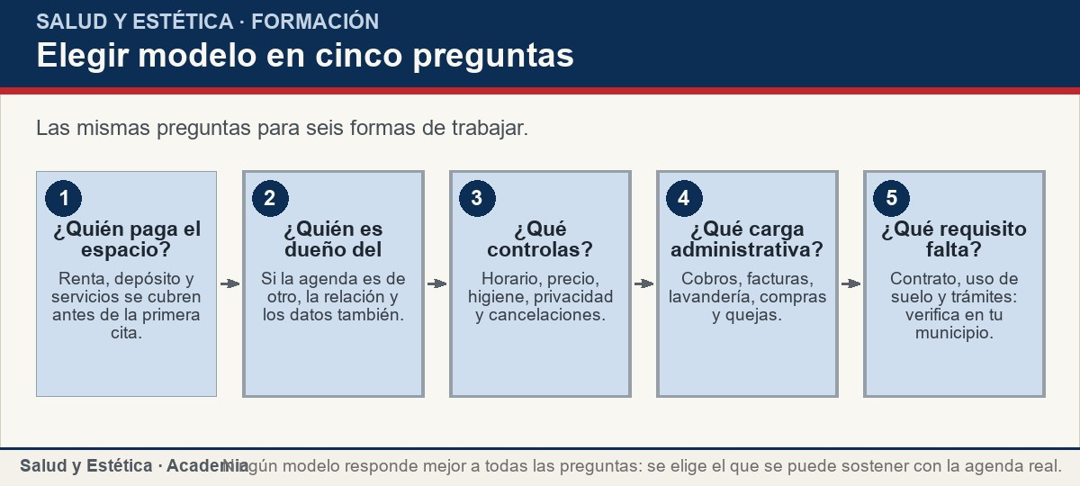
Cabina y local: el espacio se paga todos los días
Las mismas preguntas para seis formas de trabajar.
Ver imagen original en el OA
Notes:
Imagen del OA: assets/fig-1-flujo.jpg
Texto alternativo: Elegir modelo en cinco preguntas
Pie: Las mismas preguntas para seis formas de trabajar.
Enlace: https://saludyestetica.lumbre.lat/object/sye-c43-r01-oa01-modelos-de-servicio

Slide 17
Spa y empresas: trabajar dentro de otra estructura · 1 de 2
El spa o el hotel aportan espacio, clientela y estándar de servicio. El masajista entra a una estructura que ya decidió precio, horario, uniforme, productos y guion; su ventaja es la ocupación y su límite es el margen por sesión y la dependencia. Conviene preguntar cómo se reparte el pago, quién cobra las propinas, qué pasa si el cliente pide otra persona y qué formación exige la casa. Un spa no es automáticamente mejor ni peor: es un modelo con menos control y más flujo, y hay que saber cuál de las dos cosas se necesita antes de aceptar la agenda de otro.
Modelos de servicio: autoempleo, cabina, local, spa, domicilio y empresas
17 / 74

Slide 18
Spa y empresas: trabajar dentro de otra estructura · 2 de 2
El modelo de empresas lleva el masaje a oficinas, fábricas o congresos. Se cobra por jornada o por sesión y se atiende a varias personas en un espacio prestado; el volumen puede concentrarse en un contrato. Exige factura, horario claro, privacidad mínima y un alcance escrito: bienestar y descanso, no atención médica. También exige preguntar por el espacio, la corriente, el ruido y el tiempo real de cada persona. Si el contrato se cae, la semana se vacía; por eso conviene no depender de un solo cliente corporativo ni prometer allí lo que no se sostiene en una cabina.
Modelos de servicio: autoempleo, cabina, local, spa, domicilio y empresas
18 / 74
Notes:
Continuación de «Spa y empresas: trabajar dentro de otra estructura» (2 de 2).

Slide 19
Spa y empresas: trabajar dentro de otra estructura
Situaciones frecuentes al elegir modelo, con la decisión que les corresponde. Ningún monto de esta tabla es precio de mercado: las cifras del caso son hipotéticas y con supuestos escritos.
Modelos de servicio: autoempleo, cabina, local, spa, domicilio y empresas
19 / 74
Notes:
Título completo de la tabla que sigue.

Slide 20
Tabla · 1 de 2
Situación | Decisión | Razón que se puede sostener
Me ofrecen una cabina con renta fija y clientela | Probar de seis a ocho semanas antes de firmar un año | La clientela prestada no siempre sigue cuando cambias de espacio.
El local se ve profesional pero la zona no camina | Medir flujo y horarios antes de rentar | La imagen no paga la renta; la agenda sí.
Un spa ofrece un porcentaje por sesión | Calcular margen por sesión y dependencia | Un porcentaje sobre agenda ajena puede dejar sin control del precio.
Modelos de servicio: autoempleo, cabina, local, spa, domicilio y empresas
20 / 74
Notes:
Tabla del OA: Tabla
Enlace: https://saludyestetica.lumbre.lat/object/sye-c43-r01-oa01-modelos-de-servicio

Slide 21
Tabla · 2 de 2
Situación | Decisión | Razón que se puede sostener
Quiero abrir con dos cabinas y contratar | Empezar con una y medir ocupación | Cada cabina vacía es costo fijo; el equipo se paga con sesiones.
El cliente paga tarde y la agenda está llena | Separar facturación, utilidad y efectivo | Una agenda llena puede quedarse sin dinero para la renta.
Modelos de servicio: autoempleo, cabina, local, spa, domicilio y empresas
21 / 74
Notes:
Tabla del OA: Tabla
Enlace: https://saludyestetica.lumbre.lat/object/sye-c43-r01-oa01-modelos-de-servicio

Slide 22
La tabla que decide: cinco criterios para cada modelo · 1 de 2
La comparación se hace con cinco criterios y con los mismos supuestos para todos: costo fijo mensual con cero clientes, quién es dueño de la relación, control de horario y espacio, carga administrativa y requisitos. Las cifras de esta lección son hipotéticas y sirven para mostrar la mecánica, no para fijar precios. Si una cabina cuesta 6,500 pesos al mes y un local 14,000 —ambas cifras inventadas para el ejercicio—, la diferencia no son 7,500: son las sesiones adicionales que hay que vender para cubrirla, con el margen que se calcule en el curso 17.
Modelos de servicio: autoempleo, cabina, local, spa, domicilio y empresas
22 / 74

Slide 23
La tabla que decide: cinco criterios para cada modelo · 2 de 2
El modelo más grande no es el más rentable. Un local con la mitad de las horas vacías puede perder más que una cabina llena; un spa con agenda ajena puede dejar menos por sesión que un domicilio bien organizado. La comparación útil es contra la capacidad propia, no contra el vecino. También hay que separar facturación, utilidad y flujo: cobrar una sesión no es ganarla, y una agenda llena con pagos a treinta días puede no alcanzar para la renta del día primero. Tres números distintos exigen tres hojas distintas.
Modelos de servicio: autoempleo, cabina, local, spa, domicilio y empresas
23 / 74
Notes:
Continuación de «La tabla que decide: cinco criterios para cada modelo» (2 de 2).

Slide 24
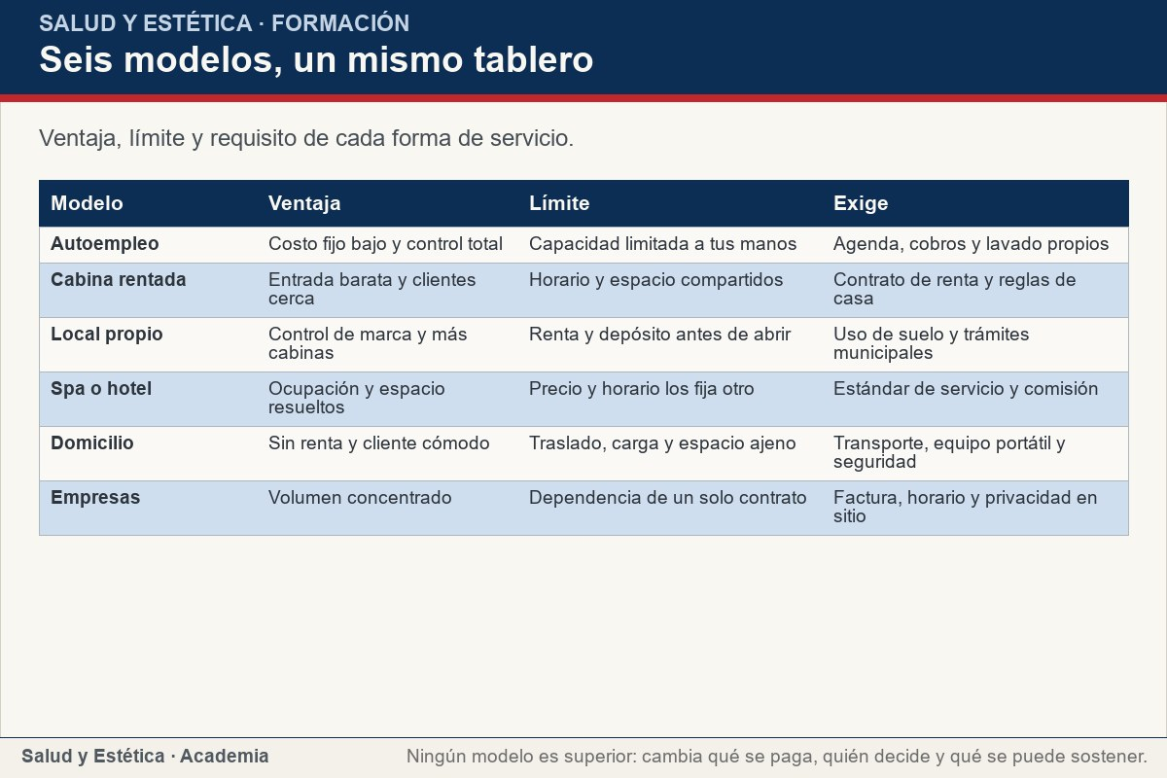
La tabla que decide: cinco criterios para cada modelo
Ventaja, límite y requisito de cada forma de servicio.
Ver imagen original en el OA
Notes:
Imagen del OA: assets/fig-2-matriz.jpg
Texto alternativo: Seis modelos, un mismo tablero
Pie: Ventaja, límite y requisito de cada forma de servicio.
Enlace: https://saludyestetica.lumbre.lat/object/sye-c43-r01-oa01-modelos-de-servicio

Slide 25
Elegir con un piloto y una fecha de revisión · 1 de 2
Antes de comprometerse, se prueba. Un piloto de seis a ocho semanas en el modelo elegido —una cabina, dos días de domicilio, un convenio pequeño con una empresa— produce datos que ninguna proyección reemplaza: cuántas citas llegan, cuántas se cancelan, cuánto se tarda en trasladar y lavar, cuánto efectivo entra y cuándo. El piloto se registra con fecha y se compara contra los supuestos escritos. Si el modelo no cubre sus costos fijos con la capacidad real, no se firma un año: se prueba más chico, se comparte el espacio o se cambia de modelo.
Modelos de servicio: autoempleo, cabina, local, spa, domicilio y empresas
25 / 74

Slide 26
Elegir con un piloto y una fecha de revisión · 2 de 2
La decisión se cierra con una fecha de revisión y un número. Por ejemplo: a los noventa días se revisa si la agenda cubrió los costos fijos y si el efectivo alcanzó para el siguiente mes; si no, se ajusta el modelo, el precio o el horario. Esa revisión no es un fracaso: es la forma de aprender sin quemar el colchón. Y si el contrato no aclara salida, depósito o subrenta, se pide por escrito antes de firmar. El modelo se elige con números propios y se corrige con la misma hoja que se usó para elegirlo.
Modelos de servicio: autoempleo, cabina, local, spa, domicilio y empresas
26 / 74
Notes:
Continuación de «Elegir con un piloto y una fecha de revisión» (2 de 2).

Slide 27
Sección
Elegir con un piloto y una fecha de revisión · Procedimiento: comparar y probar un modelo en seis pasos · Paso 1 de 6
Escribe el modelo en una frase
Quién atiende, en qué espacio, quién cobra y quién es dueño de la agenda. Si la frase necesita tres explicaciones, todavía no es un modelo: es una intención.
Modelos de servicio: autoempleo, cabina, local, spa, domicilio y empresas
27 / 74
Notes:
Recorrido: Procedimiento: comparar y probar un modelo en seis pasos
Paso 1 de 6: Escribe el modelo en una frase
Texto del paso: Quién atiende, en qué espacio, quién cobra y quién es dueño de la agenda. Si la frase necesita tres explicaciones, todavía no es un modelo: es una intención.
Enlace: https://saludyestetica.lumbre.lat/object/sye-c43-r01-oa01-modelos-de-servicio

Slide 28
Sección
Elegir con un piloto y una fecha de revisión · Procedimiento: comparar y probar un modelo en seis pasos · Paso 2 de 6
Pon los costos fijos del modelo
Renta, depósito, servicios, mantenimiento y cualquier seguro que decidas contratar, calculados con cero clientes. Agrega las horas de administración y traslado, aunque no se cobren.
Modelos de servicio: autoempleo, cabina, local, spa, domicilio y empresas
28 / 74
Notes:
Recorrido: Procedimiento: comparar y probar un modelo en seis pasos
Paso 2 de 6: Pon los costos fijos del modelo
Texto del paso: Renta, depósito, servicios, mantenimiento y cualquier seguro que decidas contratar, calculados con cero clientes. Agrega las horas de administración y traslado, aunque no se cobren.
Enlace: https://saludyestetica.lumbre.lat/object/sye-c43-r01-oa01-modelos-de-servicio

Slide 29
Sección
Elegir con un piloto y una fecha de revisión · Procedimiento: comparar y probar un modelo en seis pasos · Paso 3 de 6
Mide tu capacidad real
Sesiones posibles por semana con limpieza, descanso y traslado incluidos. No uses la agenda ideal: usa la que cumpliste las últimas cuatro semanas.
Modelos de servicio: autoempleo, cabina, local, spa, domicilio y empresas
29 / 74
Notes:
Recorrido: Procedimiento: comparar y probar un modelo en seis pasos
Paso 3 de 6: Mide tu capacidad real
Texto del paso: Sesiones posibles por semana con limpieza, descanso y traslado incluidos. No uses la agenda ideal: usa la que cumpliste las últimas cuatro semanas.
Enlace: https://saludyestetica.lumbre.lat/object/sye-c43-r01-oa01-modelos-de-servicio

Slide 30
Sección
Elegir con un piloto y una fecha de revisión · Procedimiento: comparar y probar un modelo en seis pasos · Paso 4 de 6
Prueba el modelo en pequeño
Seis a ocho semanas con registro de citas, cancelaciones, tiempos y efectivo. El piloto se hace antes de firmar el contrato largo, no después.
Modelos de servicio: autoempleo, cabina, local, spa, domicilio y empresas
30 / 74
Notes:
Recorrido: Procedimiento: comparar y probar un modelo en seis pasos
Paso 4 de 6: Prueba el modelo en pequeño
Texto del paso: Seis a ocho semanas con registro de citas, cancelaciones, tiempos y efectivo. El piloto se hace antes de firmar el contrato largo, no después.
Enlace: https://saludyestetica.lumbre.lat/object/sye-c43-r01-oa01-modelos-de-servicio

Slide 31
Sección
Elegir con un piloto y una fecha de revisión · Procedimiento: comparar y probar un modelo en seis pasos · Paso 5 de 6
Contrasta con el curso 17
Calcula margen por sesión y punto de equilibrio con tus números. La decisión no es si el modelo gusta, sino si la contribución cubre los costos fijos.
Modelos de servicio: autoempleo, cabina, local, spa, domicilio y empresas
31 / 74
Notes:
Recorrido: Procedimiento: comparar y probar un modelo en seis pasos
Paso 5 de 6: Contrasta con el curso 17
Texto del paso: Calcula margen por sesión y punto de equilibrio con tus números. La decisión no es si el modelo gusta, sino si la contribución cubre los costos fijos.
Enlace: https://saludyestetica.lumbre.lat/object/sye-c43-r01-oa01-modelos-de-servicio

Slide 32
Sección
Elegir con un piloto y una fecha de revisión · Procedimiento: comparar y probar un modelo en seis pasos · Paso 6 de 6
Firma con fecha de revisión
Define qué se revisa a los noventa días y con qué número se decide quedarse, ajustar o salir. Deja por escrito salida, depósito y subrenta.
Modelos de servicio: autoempleo, cabina, local, spa, domicilio y empresas
32 / 74
Notes:
Recorrido: Procedimiento: comparar y probar un modelo en seis pasos
Paso 6 de 6: Firma con fecha de revisión
Texto del paso: Define qué se revisa a los noventa días y con qué número se decide quedarse, ajustar o salir. Deja por escrito salida, depósito y subrenta.
Enlace: https://saludyestetica.lumbre.lat/object/sye-c43-r01-oa01-modelos-de-servicio

Slide 33
Sección
Elegir con un piloto y una fecha de revisión · Caso ficticio: la cabina que parecía un local · Paso 1 de 3
Los datos del caso
Caso ficticio. Ana, nombre inventado, da masaje los sábados en una cabina compartida. Le ofrecen un local con renta de 14,000 pesos al mes (cifra hipotética). Cobra 600 por sesión (hipotético) y calcula 180 de costo variable por sesión, entre aceite, textiles y lavado (hipotético).
Modelos de servicio: autoempleo, cabina, local, spa, domicilio y empresas
33 / 74
Notes:
Recorrido: Caso ficticio: la cabina que parecía un local
Paso 1 de 3: Los datos del caso
Texto del paso: Caso ficticio. Ana, nombre inventado, da masaje los sábados en una cabina compartida. Le ofrecen un local con renta de 14,000 pesos al mes (cifra hipotética). Cobra 600 por sesión (hipotético) y calcula 180 de costo variable por sesión, entre aceite, textiles y lavado (hipotético).
Enlace: https://saludyestetica.lumbre.lat/object/sye-c43-r01-oa01-modelos-de-servicio

Slide 34
Sección
Elegir con un piloto y una fecha de revisión · Caso ficticio: la cabina que parecía un local · Paso 2 de 3
La cuenta con supuestos
Cada sesión deja 420 pesos de contribución: 600 menos 180, cifras hipotéticas. Para cubrir sólo la renta necesita 34 sesiones al mes, porque 14,000 entre 420 se redondea hacia arriba. Su capacidad real, con limpieza y traslado, es de 32 sesiones. La diferencia son dos sesiones que hoy no existen.
Modelos de servicio: autoempleo, cabina, local, spa, domicilio y empresas
34 / 74
Notes:
Recorrido: Caso ficticio: la cabina que parecía un local
Paso 2 de 3: La cuenta con supuestos
Texto del paso: Cada sesión deja 420 pesos de contribución: 600 menos 180, cifras hipotéticas. Para cubrir sólo la renta necesita 34 sesiones al mes, porque 14,000 entre 420 se redondea hacia arriba. Su capacidad real, con limpieza y traslado, es de 32 sesiones. La diferencia son dos sesiones que hoy no existen.
Enlace: https://saludyestetica.lumbre.lat/object/sye-c43-r01-oa01-modelos-de-servicio

Slide 35
Sección
Elegir con un piloto y una fecha de revisión · Caso ficticio: la cabina que parecía un local · Paso 3 de 3
La decisión
Ana no firma el contrato anual: negocia tres meses de prueba con renta escalonada o comparte el local dos días con otra masajista. Escribe los supuestos y una fecha de revisión. No concluye que el local sea malo; concluye que su agenda actual no lo sostiene y que necesita medir antes de comprometerse.
Modelos de servicio: autoempleo, cabina, local, spa, domicilio y empresas
35 / 74
Notes:
Recorrido: Caso ficticio: la cabina que parecía un local
Paso 3 de 3: La decisión
Texto del paso: Ana no firma el contrato anual: negocia tres meses de prueba con renta escalonada o comparte el local dos días con otra masajista. Escribe los supuestos y una fecha de revisión. No concluye que el local sea malo; concluye que su agenda actual no lo sostiene y que necesita medir antes de comprometerse.
Enlace: https://saludyestetica.lumbre.lat/object/sye-c43-r01-oa01-modelos-de-servicio

Slide 36
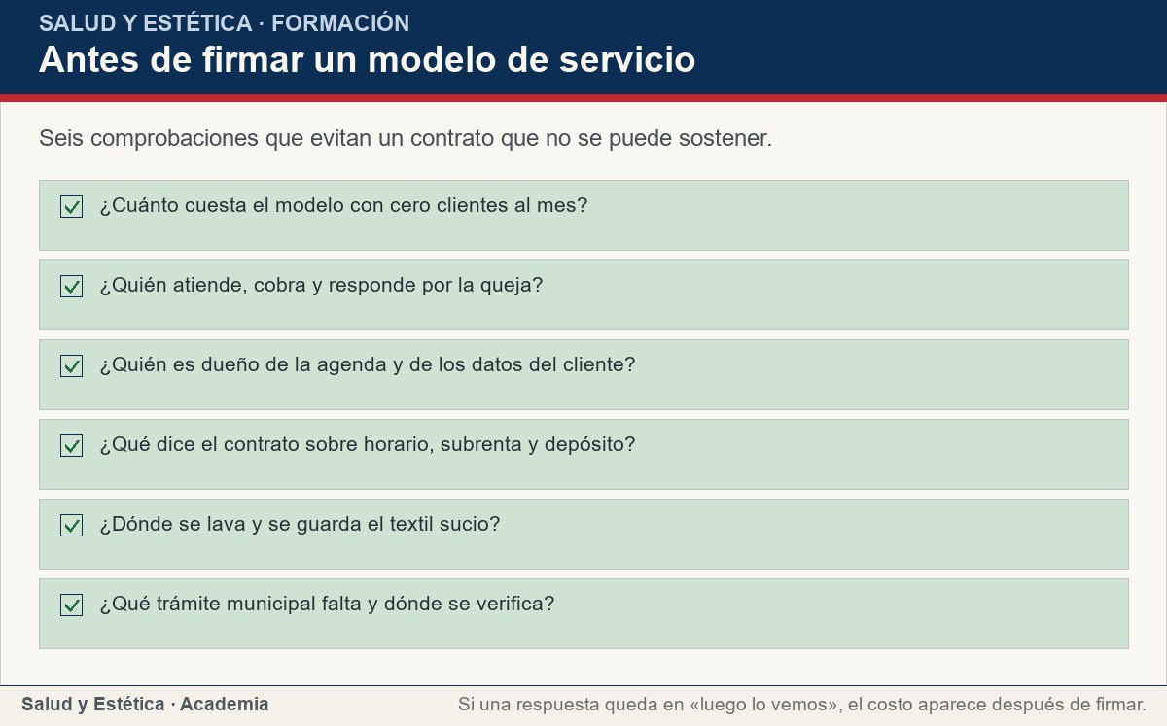
Elegir con un piloto y una fecha de revisión
Seis comprobaciones que evitan un contrato que no se puede sostener.
Ver imagen original en el OA
Notes:
Imagen del OA: assets/fig-3-checklist.jpg
Texto alternativo: Antes de firmar un modelo de servicio
Pie: Seis comprobaciones que evitan un contrato que no se puede sostener.
Enlace: https://saludyestetica.lumbre.lat/object/sye-c43-r01-oa01-modelos-de-servicio

Slide 37
Errores frecuentes · 1 de 2
•
Elegir por la foto del local. Una vitrina bonita no trae citas. El modelo se elige con flujo observado, capacidad real y costos fijos escritos, no con la impresión de una visita.
•
Contar la renta y olvidar lo que la acompaña. Depósito, servicios, mantenimiento, lavandería y horas de administración cambian la cuenta. El costo fijo es el paquete completo, no el recibo de la renta.
Modelos de servicio: autoempleo, cabina, local, spa, domicilio y empresas
37 / 74

Slide 38
Errores frecuentes · 2 de 2
•
Creer que la clientela del spa es propia. Si la agenda pertenece a otro, la relación también. Al salir, la persona suele seguir el espacio, no a quien la atendió; eso se escribe antes de empezar.
•
Llamar utilidad a lo cobrado. Facturación es lo que entra; utilidad es lo que queda después de costos; flujo es el dinero disponible y su fecha. Una agenda llena puede quedarse sin efectivo.
Modelos de servicio: autoempleo, cabina, local, spa, domicilio y empresas
38 / 74
Notes:
Continuación de «Errores frecuentes» (2 de 2).

Slide 39
Criterios para decidir · 1 de 4
1.
Si el modelo no cubre sus costos fijos con la capacidad real, se prueba más chico antes de firmar.
2.
Si la agenda o los datos del cliente son de otro, se escribe por contrato qué pasa al terminar la relación.
3.
Si el contrato no aclara horario, subrenta, depósito y salida, se pide por escrito o no se firma.
4.
Si el servicio se presenta como atención de salud, se revisa el aviso de funcionamiento y el giro antes de anunciarlo.
Modelos de servicio: autoempleo, cabina, local, spa, domicilio y empresas
39 / 74

Slide 40
Criterios para decidir · 2 de 4
5.
Si el efectivo no alcanza aunque la facturación crezca, se ajusta el cobro o el modelo; no se tapa con deuda cara.
Modelos de servicio: autoempleo, cabina, local, spa, domicilio y empresas
40 / 74
Notes:
Continuación de «Criterios para decidir» (2 de 4).

Slide 41
Criterios para decidir · 3 de 4
Límites y escalamiento
Esta lección compara modelos de operación; no interpreta contratos, no calcula impuestos y no confirma trámites. El uso de suelo, la licencia de giro y los anuncios se verifican en el portal de trámites de tu municipio, porque cambian por ciudad.
Si el negocio se presenta como atención de salud, revisa el aviso de funcionamiento de COFEPRIS y consulta a un profesional del derecho sanitario. Para precios, nómina y obligaciones fiscales, acude a asesoría contable.
Modelos de servicio: autoempleo, cabina, local, spa, domicilio y empresas
41 / 74
Notes:
Continuación de «Criterios para decidir» (3 de 4).

Slide 42
Criterios para decidir · 4 de 4
Si una persona llega con una señal de alarma —pierna hinchada, fiebre, pérdida de fuerza—, el modelo de negocio no importa: se detiene la sesión y se deriva.
Modelos de servicio: autoempleo, cabina, local, spa, domicilio y empresas
42 / 74
Notes:
Continuación de «Criterios para decidir» (4 de 4).

Slide 43
Actividad 1 · Opción múltiple
Sección: Comprueba lo que aprendiste
¿Qué cambia entre una cabina rentada y un local propio?
A) El local propio elimina la necesidad de medir la demanda.
B) La cabina comparte espacio y horario; el local asume renta, servicios y adecuaciones completas.
C) La cabina no requiere ningún contrato.
D) El local propio siempre deja más utilidad por sesión.
Modelos de servicio: autoempleo, cabina, local, spa, domicilio y empresas
43 / 74
Notes:
Solución: B) La cabina comparte espacio y horario; el local asume renta, servicios y adecuaciones completas.
Explicación: La cabina reparte el costo fijo y comparte reglas; el local concentra el costo y el control. Ninguno garantiza más utilidad: eso depende de la agenda y del margen.
Evidencia: La comparación de modelos usa costo fijo con cero clientes, control del espacio y requisitos, no el tamaño del local.
Enlace al OA: https://saludyestetica.lumbre.lat/object/sye-c43-r01-oa01-modelos-de-servicio

Slide 44
Actividad 2 · Opción múltiple
Sección: Comprueba lo que aprendiste
Una agenda llena con clientes que pagan a treinta días. ¿Cuál es el riesgo principal?
A) Que la facturación sea ilegal por cobrar tarde.
B) Que falte efectivo para renta y materiales aunque la facturación sea alta.
C) Que la utilidad se convierta en pérdida de forma automática.
D) Que el spa cobre una comisión mayor.
Modelos de servicio: autoempleo, cabina, local, spa, domicilio y empresas
44 / 74
Notes:
Solución: B) Que falte efectivo para renta y materiales aunque la facturación sea alta.
Explicación: Facturación, utilidad y flujo son tres números distintos. Se puede facturar mucho, tener utilidad en el papel y no tener dinero disponible para la renta del día primero.
Evidencia: El curso 17 separa costo, margen y utilidad; el flujo de efectivo depende de cuándo se cobra, no sólo de cuánto se factura.
Enlace al OA: https://saludyestetica.lumbre.lat/object/sye-c43-r01-oa01-modelos-de-servicio

Slide 45
Actividad 3 · Verdadero o falso
Sección: Comprueba lo que aprendiste
Trabajar en un spa garantiza más ingresos por sesión que trabajar por cuenta propia.
A) Verdadero
B) Falso
Modelos de servicio: autoempleo, cabina, local, spa, domicilio y empresas
45 / 74
Notes:
Solución: Falso
Explicación: Depende del reparto del pago, la ocupación y el precio que fija la casa. El spa aporta flujo y espacio, pero también comisión y menos control.
Evidencia: Un porcentaje alto sobre agenda ajena puede dejar menos margen por sesión que un domicilio bien organizado.
Enlace al OA: https://saludyestetica.lumbre.lat/object/sye-c43-r01-oa01-modelos-de-servicio

Slide 46
Actividad 4 · Verdadero o falso
Sección: Comprueba lo que aprendiste
En un modelo de domicilio, el traslado y el lavado forman parte del costo del servicio.
A) Verdadero
B) Falso
Modelos de servicio: autoempleo, cabina, local, spa, domicilio y empresas
46 / 74
Notes:
Solución: Verdadero
Explicación: El traslado consume tiempo y transporte; el lavado consume agua, producto y horas. Ambos deben entrar en la cuenta aunque no se cobren por separado.
Evidencia: El costo del servicio incluye preparación, traslado y limpieza, no sólo los minutos de contacto.
Enlace al OA: https://saludyestetica.lumbre.lat/object/sye-c43-r01-oa01-modelos-de-servicio

Slide 47
Actividad 5 · Relacionar · 1 de 2
Sección: Comprueba lo que aprendiste
Relaciona cada modelo con su rasgo más característico.
Columna A
1. Autoempleo
2. Cabina rentada
3. Local propio
4. Spa o hotel
5. Empresas
Columna B
A) Espacio y clientela compartidos
Modelos de servicio: autoempleo, cabina, local, spa, domicilio y empresas
47 / 74
Notes:
Solución: Autoempleo → Más control y capacidad limitada
Cabina rentada → Espacio y clientela compartidos
Local propio → Renta y adecuaciones antes de abrir
Spa o hotel → Precio y horario fijados por la casa
Empresas → Volumen concentrado en un contrato
Evidencia: Cada modelo reparte de forma distinta el costo, el control y el acceso al cliente.
Enlace al OA: https://saludyestetica.lumbre.lat/object/sye-c43-r01-oa01-modelos-de-servicio

Slide 48
Actividad 5 · Relacionar · 2 de 2
B) Renta y adecuaciones antes de abrir
C) Precio y horario fijados por la casa
D) Volumen concentrado en un contrato
E) Más control y capacidad limitada
Modelos de servicio: autoempleo, cabina, local, spa, domicilio y empresas
48 / 74
Notes:
Continuación de «Actividad 5 · Relacionar» (2 de 2).

Slide 49
Actividad 6 · Completar la frase
Sección: Comprueba lo que aprendiste
Todo modelo se compara con el mismo criterio: costo ___ con cero clientes, control del ___ y requisitos. Cobrar no es ganar: la facturación no es la ___ ni el efectivo disponible.
Modelos de servicio: autoempleo, cabina, local, spa, domicilio y empresas
49 / 74
Notes:
Solución: fijo · espacio · utilidad
Explicación: El costo fijo se paga aunque no haya citas; el control del espacio decide horario y privacidad; la utilidad es lo que queda después de costos.
Evidencia: La distinción entre facturación, utilidad y flujo se desarrolla en el curso 17 y se aplica aquí a la elección del modelo.
Enlace al OA: https://saludyestetica.lumbre.lat/object/sye-c43-r01-oa01-modelos-de-servicio

Slide 50
Actividad 7 · Clasificar · 1 de 2
Sección: Comprueba lo que aprendiste
Clasifica cada concepto según el tipo de número que representa.
Categorías
• Costo fijo
• Costo variable
• Ingreso
1. Renta mensual del local
2. Depósito en garantía
3. Mantenimiento mensual del equipo
Modelos de servicio: autoempleo, cabina, local, spa, domicilio y empresas
50 / 74
Notes:
Solución: 1. Renta mensual del local → Costo fijo
2. Depósito en garantía → Costo fijo
3. Mantenimiento mensual del equipo → Costo fijo
4. Aceite usado en cada sesión → Costo variable
5. Comisión pagada por sesión → Costo variable
6. Lavado de sábanas por carga → Costo variable
7. Cobro de una sesión → Ingreso
8. Propina voluntaria → Ingreso
Evidencia: Separar fijos, variables e ingresos es el primer paso para calcular margen y punto de equilibrio en el curso 17.
Enlace al OA: https://saludyestetica.lumbre.lat/object/sye-c43-r01-oa01-modelos-de-servicio

Slide 51
Actividad 7 · Clasificar · 2 de 2
4. Aceite usado en cada sesión
5. Comisión pagada por sesión
6. Lavado de sábanas por carga
7. Cobro de una sesión
8. Propina voluntaria
Clasifica cada elemento en una de las categorías.
Modelos de servicio: autoempleo, cabina, local, spa, domicilio y empresas
51 / 74
Notes:
Continuación de «Actividad 7 · Clasificar» (2 de 2).

Slide 52
Actividad 8 · Detective de errores · 1 de 2
Sección: Comprueba lo que aprendiste
Marca la línea donde el razonamiento falla.
A) Reviso cuántas citas llegan por el lugar y cuántas por mi reputación.
B) Escribo renta, depósito, servicios y horas de administración.
C) Como el local se ve más profesional, firmo el contrato anual sin medir la agenda.
D) Calculo la contribución por sesión con mis costos, no con el precio del vecino.
Modelos de servicio: autoempleo, cabina, local, spa, domicilio y empresas
52 / 74
Notes:
Solución: C) Como el local se ve más profesional, firmo el contrato anual sin medir la agenda.
Explicación: La imagen no cubre la renta. Firmar un año sin medir la agenda convierte una impresión en un costo fijo que se paga aunque no lleguen clientes.
Evidencia: El modelo se elige con capacidad real y costo fijo con cero clientes, no con la apariencia del espacio.
Enlace al OA: https://saludyestetica.lumbre.lat/object/sye-c43-r01-oa01-modelos-de-servicio

Slide 53
Actividad 8 · Detective de errores · 2 de 2
E) Dejo una fecha de revisión y un número para decidir si sigo.
Modelos de servicio: autoempleo, cabina, local, spa, domicilio y empresas
53 / 74
Notes:
Continuación de «Actividad 8 · Detective de errores» (2 de 2).

Slide 54
Revisión rápida · 1 de 2
Criterio de avance
Se considera superado con al menos 70% de acierto agregado en las actividades cubiertas.
Actividades cubiertas
• Opción múltiple · sye-c43-r01-oa01-ex01
• Opción múltiple · sye-c43-r01-oa01-ex02
• Verdadero o falso · sye-c43-r01-oa01-ex03
• Verdadero o falso · sye-c43-r01-oa01-ex04
• Relacionar · sye-c43-r01-oa01-ex05
Modelos de servicio: autoempleo, cabina, local, spa, domicilio y empresas
54 / 74
Notes:
Compuerta de avance: Revisión rápida
Umbral declarado: 70%.
No se incluyen puntuaciones de ninguna sesión ni respuestas personales.
Enlace: https://saludyestetica.lumbre.lat/object/sye-c43-r01-oa01-modelos-de-servicio

Slide 55
Revisión rápida · 2 de 2
• Completar la frase · sye-c43-r01-oa01-ex06
• Clasificar · sye-c43-r01-oa01-ex07
• Detective de errores · sye-c43-r01-oa01-ex08
Al superar: Puedes describir seis modelos por costo fijo, control y requisitos, y explicar por qué una agenda llena no equivale a utilidad ni a efectivo disponible.
Si aún no se alcanza: Repasa la matriz de los seis modelos y vuelve a hacer la cuenta del caso ficticio con tus propios supuestos, sin copiar precios de mercado.
Modelos de servicio: autoempleo, cabina, local, spa, domicilio y empresas
55 / 74
Notes:
Continuación de «Revisión rápida» (2 de 2).

Slide 56
Actividad 9 · Reflexión
Sección: Comprueba lo que aprendiste
Piensa en el espacio donde das o recibirías masaje. Escribe quién paga la renta, quién es dueño de la agenda y qué pasaría si mañana se termina el acuerdo. Si no puedes contestar las tres cosas, el modelo todavía no está claro.
Pregunta abierta · las respuestas personales no se incluyen en esta exportación.
Modelos de servicio: autoempleo, cabina, local, spa, domicilio y empresas
56 / 74
Notes:
Reflexión del OA: Piensa en el espacio donde das o recibirías masaje. Escribe quién paga la renta, quién es dueño de la agenda y qué pasaría si mañana se termina el acuerdo. Si no puedes contestar las tres cosas, el modelo todavía no está claro.
No se exportan respuestas personales.
Enlace: https://saludyestetica.lumbre.lat/object/sye-c43-r01-oa01-modelos-de-servicio

Slide 57
Juegos · Memoria de los seis modelos
Cara A | Cara B
Autoempleo | Una persona hace agenda, servicio y cobro
Cabina rentada | Espacio y clientela compartidos
Local propio | Renta y adecuaciones antes de la primera cita
Spa o hotel | Precio y horario fijados por la casa
Domicilio | Traslado, equipo portátil y espacio ajeno
Modelos de servicio: autoempleo, cabina, local, spa, domicilio y empresas
57 / 74
Notes:
Tabla del OA: Juegos · Memoria de los seis modelos
Enlace: https://saludyestetica.lumbre.lat/object/sye-c43-r01-oa01-modelos-de-servicio

Slide 58
Juegos · Memoria de los seis modelos · Cómo practicar
Este es el contenido estático del juego. Para emparejar las cartas y practicar la interacción, abre el OA.
Abrir el juego en el OA
Modelos de servicio: autoempleo, cabina, local, spa, domicilio y empresas
58 / 74
Notes:
Juego de memoria: Juegos · Memoria de los seis modelos
Enlace: https://saludyestetica.lumbre.lat/object/sye-c43-r01-oa01-modelos-de-servicio

Slide 59
Juegos · Tarjetas para elegir modelo · Tarjeta 1 de 5
Pregunta
¿Qué es un modelo de servicio?
Modelos de servicio: autoempleo, cabina, local, spa, domicilio y empresas
59 / 74
Notes:
Anverso: ¿Qué es un modelo de servicio?
Reverso: La forma de organizar espacio, acceso al cliente, costos y responsabilidad. No es el nombre del negocio ni la técnica: es quién paga, quién decide y quién responde.
Enlace: https://saludyestetica.lumbre.lat/object/sye-c43-r01-oa01-modelos-de-servicio

Slide 60
Juegos · Tarjetas para elegir modelo · Tarjeta 1 de 5 · Respuesta
Respuesta
La forma de organizar espacio, acceso al cliente, costos y responsabilidad. No es el nombre del negocio ni la técnica: es quién paga, quién decide y quién responde.
Modelos de servicio: autoempleo, cabina, local, spa, domicilio y empresas
60 / 74
Notes:
Respuesta de la tarjeta 1.

Slide 61
Juegos · Tarjetas para elegir modelo · Tarjeta 2 de 5
Pregunta
¿Cuál es el costo oculto de la cabina rentada?
Modelos de servicio: autoempleo, cabina, local, spa, domicilio y empresas
61 / 74
Notes:
Anverso: ¿Cuál es el costo oculto de la cabina rentada?
Reverso: Compartir horario, almacenamiento y reglas, y depender de una clientela que puede seguir al local y no a la persona. Se mide antes de firmar.
Enlace: https://saludyestetica.lumbre.lat/object/sye-c43-r01-oa01-modelos-de-servicio

Slide 62
Juegos · Tarjetas para elegir modelo · Tarjeta 2 de 5 · Respuesta
Respuesta
Compartir horario, almacenamiento y reglas, y depender de una clientela que puede seguir al local y no a la persona. Se mide antes de firmar.
Modelos de servicio: autoempleo, cabina, local, spa, domicilio y empresas
62 / 74
Notes:
Respuesta de la tarjeta 2.

Slide 63
Juegos · Tarjetas para elegir modelo · Tarjeta 3 de 5
Pregunta
¿Qué ventaja y qué límite tiene el domicilio?
Modelos de servicio: autoempleo, cabina, local, spa, domicilio y empresas
63 / 74
Notes:
Anverso: ¿Qué ventaja y qué límite tiene el domicilio?
Reverso: Ahorra renta y acerca el servicio; a cambio, hay traslado, carga de equipo, espacio ajeno y menos control de interrupciones y privacidad.
Enlace: https://saludyestetica.lumbre.lat/object/sye-c43-r01-oa01-modelos-de-servicio

Slide 64
Juegos · Tarjetas para elegir modelo · Tarjeta 3 de 5 · Respuesta
Respuesta
Ahorra renta y acerca el servicio; a cambio, hay traslado, carga de equipo, espacio ajeno y menos control de interrupciones y privacidad.
Modelos de servicio: autoempleo, cabina, local, spa, domicilio y empresas
64 / 74
Notes:
Respuesta de la tarjeta 3.

Slide 65
Juegos · Tarjetas para elegir modelo · Tarjeta 4 de 5
Pregunta
¿Qué controla un spa sobre el servicio?
Modelos de servicio: autoempleo, cabina, local, spa, domicilio y empresas
65 / 74
Notes:
Anverso: ¿Qué controla un spa sobre el servicio?
Reverso: Precio, horario, uniforme, productos y estándar. El masajista aporta la atención y recibe un pago o comisión; su margen y su autonomía suelen ser menores.
Enlace: https://saludyestetica.lumbre.lat/object/sye-c43-r01-oa01-modelos-de-servicio

Slide 66
Juegos · Tarjetas para elegir modelo · Tarjeta 4 de 5 · Respuesta
Respuesta
Precio, horario, uniforme, productos y estándar. El masajista aporta la atención y recibe un pago o comisión; su margen y su autonomía suelen ser menores.
Modelos de servicio: autoempleo, cabina, local, spa, domicilio y empresas
66 / 74
Notes:
Respuesta de la tarjeta 4.

Slide 67
Juegos · Tarjetas para elegir modelo · Tarjeta 5 de 5
Pregunta
¿Qué tres números no son lo mismo?
Modelos de servicio: autoempleo, cabina, local, spa, domicilio y empresas
67 / 74
Notes:
Anverso: ¿Qué tres números no son lo mismo?
Reverso: Facturación, utilidad y flujo de efectivo. La primera es lo cobrado; la segunda, lo que queda tras costos; el tercero, el dinero disponible y su fecha.
Enlace: https://saludyestetica.lumbre.lat/object/sye-c43-r01-oa01-modelos-de-servicio

Slide 68
Juegos · Tarjetas para elegir modelo · Tarjeta 5 de 5 · Respuesta
Respuesta
Facturación, utilidad y flujo de efectivo. La primera es lo cobrado; la segunda, lo que queda tras costos; el tercero, el dinero disponible y su fecha.
Modelos de servicio: autoempleo, cabina, local, spa, domicilio y empresas
68 / 74
Notes:
Respuesta de la tarjeta 5.

Slide 69
Para dominar este tema · 1 de 2
Para dominar este tema hay que mirar seis modelos —autoempleo, cabina, local, spa, domicilio y empresas— y decir de cada uno quién paga el espacio, quién es dueño del cliente, qué se controla y qué requisito falta. Ninguno es superior: cambian el costo fijo, la capacidad y la dependencia.
La comparación se hace con supuestos escritos, cifras hipotéticas y la agenda real, no con la foto del local. Antes de firmar se prueba en pequeño y se fija una fecha de revisión.
Modelos de servicio: autoempleo, cabina, local, spa, domicilio y empresas
69 / 74

Slide 70
Para dominar este tema · 2 de 2
Y siempre se recuerda que facturación, utilidad y flujo son tres números distintos: el curso 17 enseña a calcularlos; esta lección enseña a no confundirlos al elegir el modelo.
Modelos de servicio: autoempleo, cabina, local, spa, domicilio y empresas
70 / 74
Notes:
Continuación de «Para dominar este tema» (2 de 2).

Slide 71
Fuentes y estado de revisión · 1 de 4
Fuentes consultadas:
F-DOF-EC0123 · DOF, Acuerdo del Estándar de Competencia EC0123 «Aplicación de Masaje Holístico» · https://dof.gob.mx/nota_detalle_popup.php?codigo=5206114 · consulta: 2026-10-26 · alcance: Alcance federal mexicano. Acredita la existencia de un estándar para evaluar y certificar la aplicación de masaje holístico; no es una licencia nacional ni una autorización sanitaria, y no se usa para afirmar que un modelo exija certificación.
Modelos de servicio: autoempleo, cabina, local, spa, domicilio y empresas
71 / 74

Slide 72
Fuentes y estado de revisión · 2 de 4
F-COFEPRIS-AVISO · COFEPRIS, aviso de funcionamiento, responsable sanitario y modificación o baja · https://www.gob.mx/cofepris/acciones-y-programas/aviso-de-funcionamiento-de-responsable-sanitario-y-de-modificacion-o-baja · consulta: 2026-10-26 · alcance: Portal federal de trámites. Lista el aviso de funcionamiento (COFEPRIS-05-018) para establecimientos de servicios de salud; no se usa para afirmar que todo negocio de masaje deba presentarlo ni para sustituir asesoría legal.
Modelos de servicio: autoempleo, cabina, local, spa, domicilio y empresas
72 / 74
Notes:
Continuación de «Fuentes y estado de revisión» (2 de 4).

Slide 73
Fuentes y estado de revisión · 3 de 4
F-PROFECO · PROFECO, derechos básicos de las personas consumidoras · https://www.gob.mx/profeco/documentos/derechos-basicos-del-consumidor?state=published · consulta: 2026-10-26 · alcance: Derechos básicos aplicables a la relación de consumo: información, elección, seguridad, no discriminación, compensación y protección. No fija precios, requisitos de giro ni obligaciones fiscales.
Modelos de servicio: autoempleo, cabina, local, spa, domicilio y empresas
73 / 74
Notes:
Continuación de «Fuentes y estado de revisión» (3 de 4).

Slide 74
Fuentes y estado de revisión · 4 de 4
Estado de revisión: Revisión editorial, 26 de octubre de 2026. Revisión por profesional sanitario o fisioterapeuta: no realizada, pendiente. Revisión jurídica: no realizada, pendiente. Cifras hipotéticas con fines didácticos.
Modelos de servicio: autoempleo, cabina, local, spa, domicilio y empresas
74 / 74
Notes:
Continuación de «Fuentes y estado de revisión» (4 de 4).

